Slide 1
Практическое занятие № 4
Институт: Технологий управления Кафедра: Наилучших доступных технологий и регуляторных практик Дисциплина: Технологии личностного роста Преподаватель: Петросян Ш.Г.

Slide 2
Задание Тест Кеттелла, 16PF/A
16-факторный личностный опросник (Sixteen Personality Factor Questionnaire)
Опросник под названием 16PF уже названием говорит о том, что в результате его прохождения человек будет определен в одну из 16 групп. Метод создан психологом Реймондом Кеттеллом в 1949 году, включает в себя 187 пунктов, определяющих способность респондента реагировать на определенные события в рабочей обстановке.
Ответы на вопросы односложные: «да», «нет», «не знаю» (не определился). Тест считается эффективным, он оценивает не личность в целом, что не нужно для компании, а способность к принятию практических решений, которые может дать соискатель или работник.

Slide 3
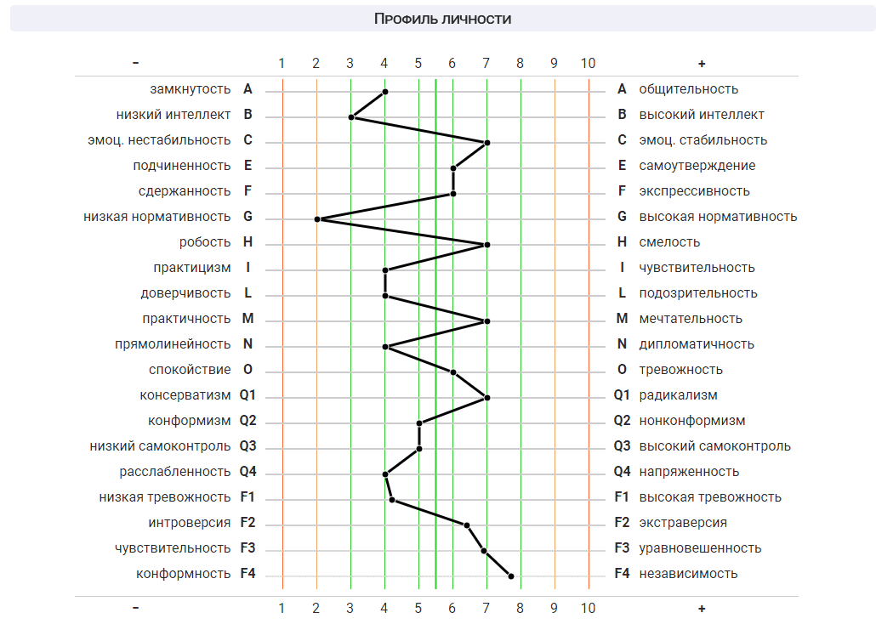

Slide 4
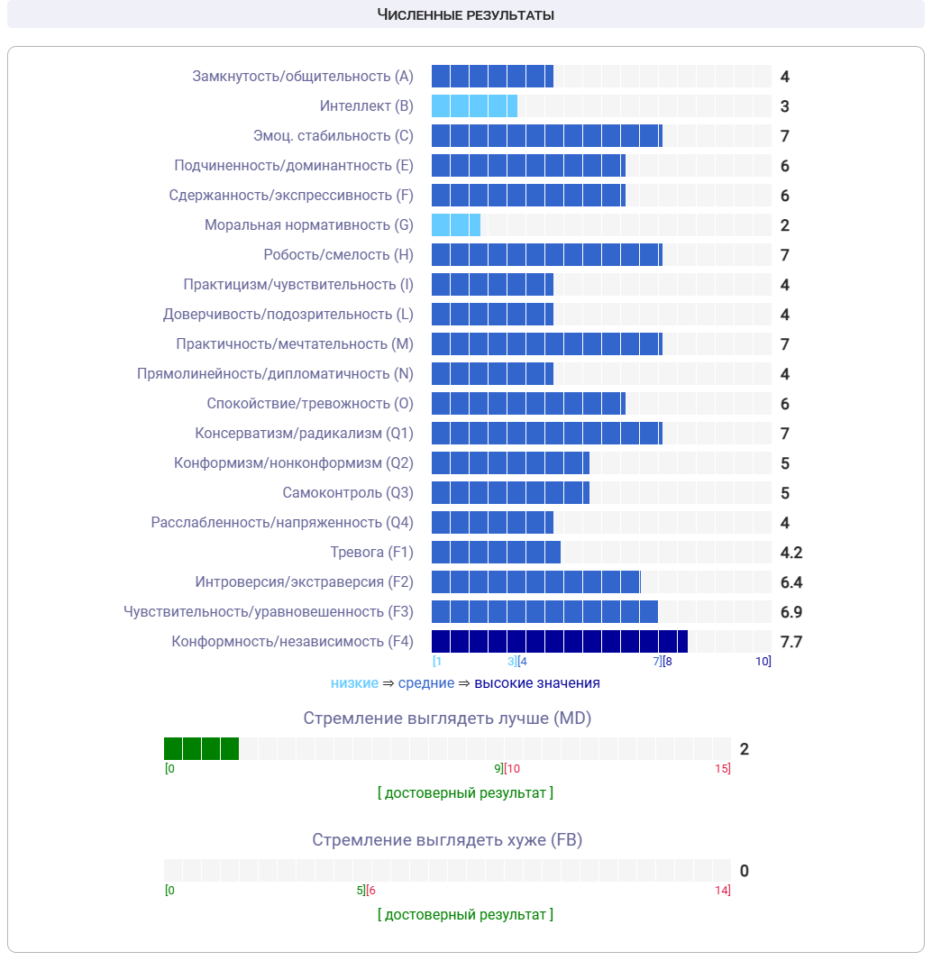

Slide 5
Ссылка для прохождения теста
Пройти тест: Тест Кеттелла, 16PF/A

Slide 6
После прохождения теста:
1) Посмотреть интерпретацию первичных факторов
2) Посмотреть интерпретацию вторичных факторов
3) Контрольные шкалы
4) Посмотреть интерпретацию парных сочетаний первичных факторов
5) Сопоставить свои результаты с личным swot-анализом, найти корреляции и несоответствия

Slide 7
Спасибо!
По вопросам обращаться к преподавателю
Петросян Шушанне Геворковне Контакты: ТГ @Shushanna108
shpetrosyan@data-economy.ru

